Slide 1
SQL I

Slide 2
Part I Retrieving Data Using the SQL SELECT Statement

Slide 3
Objectives
列舉SQL SELECT 敘述句的功能
執行基本SELECT 敘述句
Notes:
Resources
Oracle Database Net Services Administrator’s Guide
Oracle Database Net Services Reference

Slide 4
Capabilities of SQL SELECT Statements
投影
選擇
Table 1
Table 1
結合
Table 1
Table 2
Notes:
SQL SELECT 敘述句的功能
SELECT 敘述句會從資料庫中擷取資訊。您可以使用 SELECT 敘述句,來執行下列功能:
投影 (Projection):選擇由查詢傳回的表格資料欄。視需要而定,選擇要傳回多少個資料
欄
選擇 (Selection):選擇由查詢傳回的表格資料列。您可以使用各種條件來限制要擷取的
資料列。
結合 (Joining):指定不同表格之間的連結,將其中儲存的資料做結合。關於 SQL 結合,
在稍後的章節中將有更詳盡的介紹。

Slide 5
Basic SELECT Statement
SELECT *|{[DISTINCT] column|expression [alias],...}
FROM table;
SELECT 敘述句會識別要顯示的資料欄
FROM 敘述句則識別包含那些資料欄的表格
Notes:
基本的 SELECT 敘述句
一個最簡單的 SELECT 敘述句中必須含有: • 一個SELECT子句,用來指定要顯示的資料欄 • 一個FROM子句,用來識別包含SELECT子句中列出的資料欄之表格
在此語法中:
SELECT * DISTINCT column|expression alias
FROM table
是一或多個資料欄的清單 選取所有資料欄 抑制重複項 選取命名的資料欄或表示式 為選取的資料欄提供不同標題 指定包含資料欄的表格
注意:關鍵字、子句以及敘述句在本課程中的涵義分別是: 關鍵字是指個別的 SQL 元素。
例如,SELECT 與 FROM 都是關鍵字。
子句是 SQL 敘述句的一部份。
例如,SELECT employee_id, last_name, ... 即是一個子句。
敘述句是兩個或兩個以上的子句組合。
例如,SELECT * FROM employees 即是一個 SQL 敘述句。

Slide 6
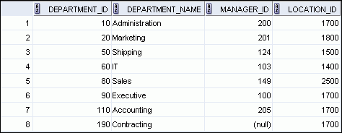
Selecting All Columns
SELECT *
FROM departments;
Notes:
您可以在 SELECT 關鍵字後面加上一個星號 (*),來顯示一個表格中的所有資料欄。在投影片 範例中,部門表格具有四個資料欄:DEPARTMENT_ID、 DEPARTMENT_NAME、MANAGER_ID 以及 LOCATION_ID。此表格含有七個資料列,每個資料列各代表一個部門。
您也可以在 SELECT 關鍵字後面列出所有資料欄來顯示表格中的所有資料欄。舉例來說,下列 的 SQL 敘述句 (如投影片中的範例) 會顯示 DEPARTMENTS 表格中的所有資料欄和所有資料列。
SELECT department_id, department_name, manager_id, location_id FROM departments;

Slide 7
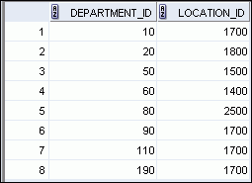
Selecting Specific Columns
SELECT department_id, location_id
FROM departments;
Notes:
Selecting Specific Columns
You can use the SELECT statement to display specific columns of the table by specifying the column names, separated by commas. The example in the slide displays all the department numbers and location numbers from the DEPARTMENTS table.
In the SELECT clause, specify the columns that you want in the order in which you want them to appear in the output. For example, to display location before department number (from left to right), you use the following statement:
SELECT location_id, department_id
FROM departments;
…

Slide 8
Arithmetic Expressions
使用算術運算子,建立含有數字和日期資料的表示式。
Operator
Description
+
Add
-
Subtract
*
Multiply
/
Divide
Notes:
有時候,您可能必須修改資料的顯示方式或想要執行計算,您也有可能想要查看一些假設性的 案例。上述種種都可透過使用算術表示式 (Arithmetic expression) 來達成。算術表示式可包含 資料欄名稱、常數數值以及算術運算子。
算術運算子 投影片列出 SQL 中可用的算術運算子。您可在 SQL 敘述句的任一子句中使用算術運算子
(FROM 子句除外)。 注意:處理 DATE 與 TIMESTAMP 資料類型時,您只能使用加法運算子 (+) 與減法運算子 (-)。

Slide 9
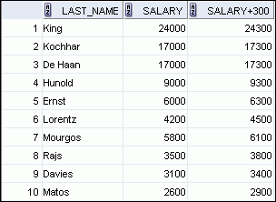
Using Arithmetic Operators
SELECT last_name, salary, salary + 300
FROM employees;
…
Notes:
使用算術運算子 投影片中的範例使用加法運算子 (+) 計算所有增加 $300 元的員工薪資。投影片也在輸出結果
中顯示一個 SALARY+300 資料欄。 請注意,計算出的資料欄 SALARY+300 僅供顯示,並不是 EMPLOYEES 表格中的新資料欄。
依照預設,新資料欄的名稱源自於產生該資料欄的運算,在此範例中為 salary+300。 注意:Oracle 伺服器會忽略算術運算子前後的空格。
運算子優先順序
如果算術表示式中有一個以上的運算子,會先運算乘法與除法。如果表示式中的運算子優先順 序相同,則是從左到右進行運算。 您可以使用括號,強制先運算由括號所括住的表示式。 優先順序規則: • 先乘除,後加減。 • 優先順序相同的運算子是從左到右進行運算。 • 括號可用來置換預設的優先順序、或使敘述句更清晰明瞭。

Slide 10


Operator Precedence
SELECT last_name, salary, 12*salary+100
FROM employees;
1
…
SELECT last_name, salary, 12*(salary+100)
FROM employees;
2
…
Notes:
運算子優先順序 (續) 投影片中的第一個範例顯示員工的姓氏、薪資與年撫恤金。在此範例中,將月薪乘以 12,再加
上一次性的獎金 $100 元來計算年撫恤金。請注意,運算方式是先乘再加。 注意:使用括號可改變標準的優先順序,並讓敘述句更清晰明瞭。例如,投影片中的表示式可
寫成 (12*salary)+100,並不會改變結果。 使用括號
您可使用括號來置換優先順序的規則,以指定執行運算子的順序。 投影片中的第二個範例顯示員工的姓氏、薪資與年撫恤金。此範例使用下列方法計算年撫恤金: 將每月的獎金 $100 元加到月薪,然後再將此一小計值乘上 12。因為使用了括號,所以運算方 式是先加再乘。

Slide 11



Defining a Null Value
空值 – 即無法使用、無法加以指定、不明或不適用的值。
空值與零或空格不同。
SELECT last_name, job_id, salary, commission_pct
FROM employees;
…
…
Notes:
空值的定義 如果資料列中的特定資料欄裡缺乏資料值,此值即稱為空值 (null),或稱此值含有一個空值。
空值是無法使用、無法加以指定、不明或不適用的值。空值與零或空格不同。零是數字,而空 格則是字元。 各種資料類型的資料欄都可能包含空值。不過,部份限制條件 (NOT NULL 與 PRIMARY KEY) 能避免在資料欄中出現空值。
在 EMPLOYEES 表格的 COMMISSION_PCT 資料欄中,請注意,只有銷售經理或業務代表可賺 取佣金,其他員工則不行。此處用空值來說明這個事實。

Slide 12



Null Values in Arithmetic Expressions
包含空值的算術表示式,其評估結果亦為空值。
SELECT last_name, 12*salary*commission_pct
FROM employees;
…
…
Notes:
若在算術表示式中,有任一資料欄的值為空值,則結果也會是空值。舉例來說,若您嘗試將數 字除以零,則會出現錯誤。不過,要是您將一個數字除以空值,則結果會是空值或為不明的值。 投影片範例中的員工 King 並未收取任何佣金。而因為算術表示式中的 COMMISSION_PCT 資 料欄是空值,所以結果也會是空值。

Slide 13
Defining a Column Alias
定義資料欄別名
重新命名資料欄的標題
在運算時很有用
後面立即接上資料欄名稱 (在資料欄名稱與別名之間, 也可以選擇是否要接 AS 關鍵字。)
如果其中有空格、特殊字元,或為區分大小寫,則需要 加上雙引號
Notes:
Defining a Column Alias
When displaying the result of a query, SQL Developer normally uses the name of the selected column as the column heading. This heading may not be descriptive and, therefore, may be difficult to understand. You can change a column heading by using a column alias.
Specify the alias after the column in the SELECT list using blank space as a separator. By default, alias headings appear in uppercase. If the alias contains spaces or special characters (such as # or $), or if it is case-sensitive, enclose the alias in double quotation marks (“ ”).

Slide 14


Using Column Aliases
SELECT last_name AS name, commission_pct comm
FROM employees;
…
SELECT last_name "Name" , salary*12 "Annual Salary"
FROM employees;
…
Notes:
第一個範例顯示所有員工的姓名與佣金比例。請注意,在資料欄別名之前使用了選擇性的 AS 關鍵字。不論是否使用 AS 關鍵字,查詢的結果都會一致。另外也請注意,該 SQL 敘述句的兩 個資料欄別名 name 與 comm 是以小寫顯示,但查詢結果則會以大寫來顯示資料欄標題。正如 在上一張投影片中所提及的,資料欄標題預設會以大寫顯示。
第二個範例顯示所有員工的姓氏與年薪。因為 Annual Salary 含有一個空格,所以用雙引號 括住。請注意,輸出結果中的資料欄標題與資料欄別名完全相同。

Slide 15
Lesson Agenda
Basic SELECT Statement
Arithmetic Expressions and NULL values in SELECT statement
Column Aliases
Use of concatenation operator, literal character strings, alternative quote operator, and the DISTINCT keyword
DESCRIBE command

Slide 16
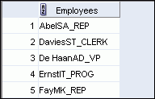
Concatenation Operator
連接 (concatenation) 運算子:
將資料欄或字元字串與其他資料欄連結
以兩個直槓表示 “||”
藉此建立一個資料欄,其格式為字元表示式
SELECT last_name||job_id AS "Employees"
FROM employees;
…
Notes:
您可以利用連接運算子 (||) 將資料欄與其他資料欄、算術表示式或常數值連結,以建立一個字 元表示式,運算子兩邊的資料欄會結合成一個輸出資料欄。
此範例將 LAST_NAME 與 JOB_ID 做連接,而且別名是 Employees。請注意,這裡的員工姓 氏與工作代碼,會結合一個輸出資料欄。
別名前的 AS 關鍵字能讓 SELECT 敘述句更易於判讀。 空值與連接運算子
如果您將空值與字元字串連接,結果會是一個字元字串。例如,LAST_NAME || NULL 的結 果是 LAST_NAME。

Slide 17
Literal Character Strings
所謂文字 (literal),即為 SELECT 敘述句中的字元、數 字或日期。
日期與字元字串值必須用單引號括住。
每傳回一個資料列,就會輸出一次各字元字串。
Notes:
文字字元字串
所謂文字,是指 SELECT 清單中包含的字元、數字或日期,而不是指資料欄名稱或資料欄別名。 每傳回一個資料列,就會輸出文字字元字串。查詢結果中可包含自由格式文字的文字字串,而 且同樣會被視為 SELECT 清單中的一個資料欄。
日期與字元文字必須加上單引號 (‘ ’);數字文字則不需要。

Slide 18
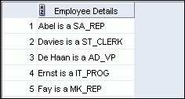

Using Literal Character Strings
SELECT last_name ||' is a '||job_id
AS "Employee Details"
FROM employees;
…
Notes:
Using Literal Character Strings
The example in the slide displays the last names and job codes of all employees. The column has the heading Employee Details. Note the spaces between the single quotation marks in the SELECT statement. The spaces improve the readability of the output.
In the following example, the last name and salary for each employee are concatenated with a literal, to give the returned rows more meaning:
SELECT last_name ||': 1 Month salary = '||salary Monthly
FROM employees;
…

Slide 19
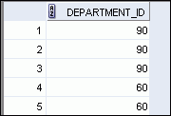
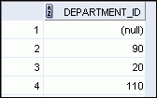
Duplicate Rows
依照預設,查詢會顯示所有資料列,包括重複的資料列在內。
SELECT department_id
FROM employees;
1
…
SELECT DISTINCT department_id
FROM employees;
2
…
Notes:
重複的資料列 除非另行指示,否則 iSQL*Plus 會顯示查詢的所有結果,而不會刪除重複的資料列。投影片中
的第一個範例顯示 EMPLOYEES 表格中的所有部門編號。請注意,其中有重複的部門編號。
若要刪除結果中重複的資料列,請在 SELECT 子句的 SELECT 關鍵字後面加上 DISTINCT 關 鍵字。在投影片的第二個範例中,EMPLOYEES 表格實際上有 20 個資料列,但其中只有七個唯 一的部門編號。
您可以在 DISTINCT 限定字元後面指定多個資料欄。DISTINCT 限定字元會影響所有選取的 資料欄,而結果會是各個資料欄的組合都是獨一無二的。
SELECT DISTINCT department_id, job_id FROM employees;
…

Slide 20
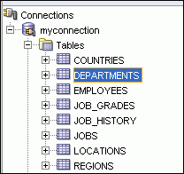
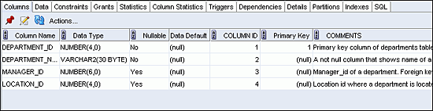
Displaying the Table Structure
使用DESCRIBE指令顯示Table結構
DESC[RIBE] tablename
Notes:
Displaying the Table Structure
In SQL Developer, you can display the structure of a table by using the DESCRIBE command. The command displays the column names and the data types, and it shows you whether a column must contain data (that is, whether the column has a NOT NULL constraint).
In the syntax, table name is the name of any existing table, view, or synonym that is accessible to the user.
Using the SQL Developer GUI interface, you can select the table in the Connections tree and use the Columns tab to view the table structure.
Note: The DESCRIBE command is supported by both SQL*Plus and SQL Developer.

Slide 21
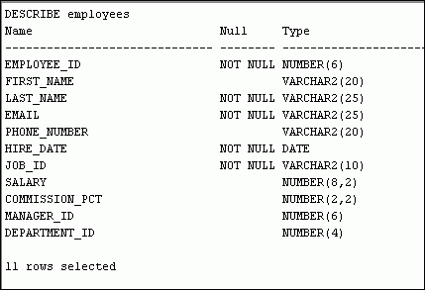
Using the DESCRIBE Command
DESCRIBE employees
Notes:
Using the DESCRIBE Command
The example in the slide displays information about the structure of the EMPLOYEES table using the DESCRIBE command.
In the resulting display, Null indicates that the values for this column may be unknown. NOT NULL indicates that a column must contain data. Type displays the data type for a column.
The data types are described in the following table:

Slide 22
Summary
在本章節中，您應該已經學會如何：
撰寫一個具有下列特性的SELECT 敘述句：
傳回某個表格所有的資料列與資料欄
傳回某個表格中指定的資料欄
使用資料欄別名顯示更具說明效果的資料欄標題
SELECT *|{[DISTINCT] column|expression [alias],...}
FROM table;
Notes:
在本章節中，您應該已經學會如何利用SELECT 敘述句從資料庫表格擷取資料。
SELECT *|{[DISTINCT] column [alias],...}
FROM table;
在此語法中：
SELECT 是一或多個資料欄的清單
* 選取所有資料欄
DISTINCT 抑制重複項
column|expression 選取命名的資料欄或表示式
alias 為選取的資料欄提供不同標題
FROM table 指定包含資料欄的表格

Slide 23
Practice 1: Overview
本課堂練習涵蓋下列主題：
選取不同表格中的所有資料
描述表格的結構
執行算術運算與指定資料欄名稱
Notes:
Practice 1: Overview
In this practice, you write simple SELECT queries. The queries cover most of the SELECT clauses and operations that you learned in this lesson.

Slide 24
Part II Restricting and Sorting Data

Slide 25
Objectives
上完本章節之後，您應該能夠：
限制查詢所擷取的資料列
排序查詢所擷取的資料列
使用& 替代符號，以限制和排序程式實際執行時的輸出
Notes:
Objectives
When retrieving data from the database, you may need to do the following:
Restrict the rows of data that are displayed
Specify the order in which the rows are displayed
This lesson explains the SQL statements that you use to perform the actions listed above.

Slide 26
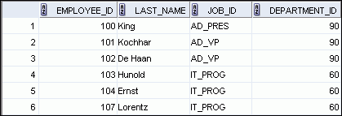

Limiting Rows Using a Selection
EMPLOYEES
…
“retrieve all employees in department 90”
Notes:
投影片中的範例，假設您想要顯示部門90 中的所有員工。只會傳回DEPARTMENT_ID 資料欄
中值為90 的資料列。此限制方法是SQL 中WHERE 子句的基礎。

Slide 27
Limiting the Rows that Are Selected
使用WHERE 子句來限制所傳回的資料列：
WHERE 子句在FROM 子句之後。
SELECT *|{[DISTINCT] column|expression [alias],...}
FROM table
[WHERE condition(s)];
Notes:
限制所選取的資料列
您可以使用WHERE 子句來限制從查詢中傳回的資料列。WHERE 子句包含必須符合的條件，就
緊接在FROM 子句之後。若條件為真，會傳回符合該條件的資料列。
在此語法中：
WHERE 會限制只查詢符合條件的資料列
condition 是由資料欄名稱、表示式、常數以及一個比較運算子所組成
WHERE 子句可比較資料欄、字串值、算術表示式或函數中的值。由下列三種元素組成：
• 資料欄名稱
• 比較條件
• 資料欄名稱、常數或數值清單

Slide 28

Using the WHERE Clause
SELECT employee_id, last_name, job_id, department_id
FROM employees
WHERE department_id = 90 ;
Notes:
Using the WHERE Clause
In the example, the SELECT statement retrieves the employee ID, last name, job ID, and department number of all employees who are in department 90.
Note: You cannot use column alias in the WHERE clause.

Slide 29
Character Strings and Dates
字元字串與日期值都要用單引號括起來。
字元值要區分大小寫，而日期值要區分格式。
預設的日期格式為DD-MON-RR。
SELECT last_name, job_id, department_id
FROM employees
WHERE last_name = 'Whalen' ;
SELECT last_name
FROM employees
WHERE hire_date = '17-FEB-96' ;
Notes:
字元字串與日期
WHERE 子句中的字元字串與日期，一定要用單引號(‘’) 括起來，但數字常數就不必加上單引
號。
所有字元搜尋都會區分大小寫。在下列範例中，因為EMPLOYEES 表格中混用大小寫來儲存所
有的姓氏，所以不會傳回資料列：
SELECT last_name, job_id, department_id
FROM employees
WHERE last_name = 'WHALEN';
Oracle 資料庫會以內部的數字格式來儲存日期，分別代表世紀、年、月、日、時、分、秒。預
設的日期顯示為DD-MON-RR。
注意：如需關於RR 格式以及變更預設

Slide 30
Comparison Operators
運算子
意義
=
等於
>
大於
>=
大於等於
<
小於
<=
小於等於
<>
不等於
BETWEEN ...AND...
兩個值之間(含這兩個值)
IN(set)
符合任一數值清單
LIKE
符合字元樣式
IS NULL
為空值
Notes:
Comparison Operators
Comparison operators are used in conditions that compare one expression to another value or expression. They are used in the WHERE clause in the following format:
Syntax
... WHERE expr operator value
Example
... WHERE hire_date = '01-JAN-95'
... WHERE salary >= 6000
... WHERE last_name = 'Smith'
An alias cannot be used in the WHERE clause.
Note: The symbols != and ^= can also represent the not equal to condition.

Slide 31

Using Comparison Operators
SELECT last_name, salary
FROM employees
WHERE salary <= 3000 ;
Notes:
在此範例中，SELECT 敘述句會從EMPLOYEES 表格中擷取薪資小於或等於$3,000 的員工的姓
氏與薪資。請注意，WHERE 子句有明確的值。明確的值3000 會與EMPLOYEES 表格SALARY
資料欄中的薪資值做比較。

Slide 32
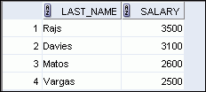
BETWEEN Operator
使用BETWEEN 條件，以一定範圍的值來顯示資料列：
SELECT last_name, salary
FROM employees
WHERE salary BETWEEN 2500 AND 3500 ;
下限
上限
Notes:
您可以使用BETWEEN 範圍條件，以一定範圍的值來顯示資料列。您所指定的範圍需包含下限
與上限。
投影片中的SELECT 敘述句會從EMPLOYEES 表格傳回薪資介於$2,500 到$3,500 之間的員工
的資料列。
用BETWEEN 條件所指定的值需有上、下限。您必須先指定下限。
您也可以在字元值上使用BETWEEN 條件：
SELECT last_name
FROM employees
WHERE last_name BETWEEN 'King' AND 'Smith';

Slide 33
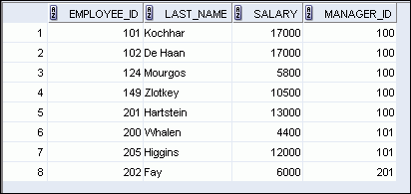
IN Operator
使用IN 成員資格條件來測試清單中的值：
SELECT employee_id, last_name, salary, manager_id
FROM employees
WHERE manager_id IN (100, 101, 201) ;
Notes:
如果要測試所指定的一組值中的個別值，請使用IN 條件。IN 條件也稱為成員條件。
投影片中的範例顯示其經理的員工編號為100、101 或201 的所有員工，其員工編號、姓氏、
薪資與經理的員工編號。
IN 條件可以與所有資料類型配合使用。下列範例會從EMPLOYEES 表格傳回其姓氏包含在
WHERE 子句姓名清單中的員工的資料列：
SELECT employee_id, manager_id, department_id
FROM employees
WHERE last_name IN ('Hartstein', 'Vargas');
如果在清單中使用字元或日期，必須加上單引號('')。

Slide 34
LIKE Operator
使用LIKE 條件來執行萬用字元搜尋，以有效地搜尋字串值。
搜尋條件可以包含文字字元或數字：
% 代表沒有字元或多個字元。
_ 代表一個字元。
SELECT first_name
FROM employees
WHERE first_name LIKE 'S%' ;
Notes:
您不一定都會知道要搜尋的正確值。您可以使用LIKE 條件，選擇符合某個字元樣式的資料列。
字元樣式比對作業稱為萬用字元搜尋。有兩個符號可用來建立搜尋字串。
投影片中的SELECT 敘述句會從EMPLOYEES 表格傳回名字開頭字母為S 的所有員工名字。請
注意大寫的S，不會傳回開頭為小寫s 的名字。
LIKE 條件可當作一些BETWEEN 比較條件的捷徑。以下範例顯示在1995 年1 月到1995 年
12 月之間進入公司任職的員工的姓氏與聘僱日期：
SELECT last_name, hire_date
FROM employees
WHERE hire_date LIKE '%95';
The SELECT statement in the slide returns the first name from the EMPLOYEES table for any employee whose first name begins with the letter “S.” Note the uppercase “S.” Consequently, names beginning with a lowercase “s” are not returned.
The LIKE operator can be used as a shortcut for some BETWEEN comparisons. The following example displays the last names and hire dates of all employees who joined between January, 1995 and December, 1995:
SELECT last_name, hire_date
FROM employees
WHERE hire_date LIKE '%95';

Slide 35

Combining Wildcard Characters
您可以結合樣式比對字元：
您可以使用ESCAPE 識別字來搜尋真正的% 與_ 符號。
SELECT last_name FROM employees WHERE last_name LIKE '_o%' ;
SELECT employee_id, last_name, job_id FROM employees
WHERE job_id LIKE '%SA\_%' ESCAPE '\';
Notes:
結合萬用字元
% 與_ 符號可以用於任何文字字元的組合中。投影片中的範例顯示姓氏中第二個字元為字母o
的所有員工的姓名。
ESCAPE 選項
當您要搜尋真正的% 與_ 字元時，要使用ESCAPE 選項。此選項會指定什麼是遁離(escape)
字元。如果您想要搜尋包含‘SA_’ 的字串，可以使用下列的SQL 敘述句：
SELECT employee_id, last_name, job_id
FROM employees WHERE job_id LIKE '%SA\_%' ESCAPE '\';
ESCAPE 選項會將反斜線符號(\) 視為遁離字元。在範例中，遁離字元位於底線字元(_) 之前，
Oracle Server 便將底線字元解讀成文字。
The ESCAPE identifier identifies the backslash (\) as the escape character. In the SQL statement, the escape character precedes the underscore (_). This causes the Oracle server to interpret the underscore literally.

Slide 36

Using the NULL Conditions
用IS NULL 運算子來測試空值。
SELECT last_name, manager_id
FROM employees
WHERE manager_id IS NULL ;
Notes:
使用NULL 條件
NULL 條件包含IS NULL 條件與IS NOT NULL 條件。
IS NULL 條件會測試空值。空值代表無法取得、無法指定、不明或無法運用的值，所以您不
能用= 來進行測試，因為空值不能相等，也不等於任何值。投影片中的範例，會擷取沒有經理
的所有員工的姓氏與經理資料。
這是另一個範例：如果要顯示不能賺取佣金的所有員工的姓氏、工作ID 以及佣金，可使用下
述SQL 敘述句：
SELECT last_name, job_id, commission_pct
FROM employees
WHERE commission_pct IS NULL;
…

Slide 37
Logical Operators
運算子
意義
AND
如果兩個元件條件均為真，則傳回
TRUE
OR
如果其中一個元件條件為真，則傳回
TRUE
NOT
如果下列條件為偽，則傳回TRUE
Notes:
邏輯條件
一個邏輯條件會結合兩個元件條件的結果，根據這些條件產生單一結果，或反向改變單一條件
的結果。所有條件的最後結果必須為真，才會傳回資料列。
SQL 中有三個邏輯運算子：
• AND
• OR
• NOT
到目前為止，所有的範例都只在WHERE 子句中指定一個條件，但您可以使用AND 與OR 運算
子，在一個WHERE 子句中使用多個條件。

Slide 38

Using the AND Operator
AND 需要兩個條件均為真：
SELECT employee_id, last_name, job_id, salary
FROM employees
WHERE salary >= 10000
AND job_id LIKE '%MAN%' ;
Notes:
使用AND 運算子
在範例中，兩個條件都必須為真，才會選取記錄。所以，只會選取職稱中有‘MAN’ 字串，而且
薪資高於$10,000 以上的員工。
所有字元搜尋都會區分大小寫。如果‘MAN’ 不是大寫，就不會傳回資料列。字元字串可以用引
號括起來。

Slide 39
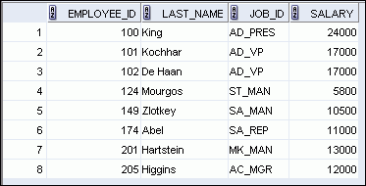
Using the OR Operator
OR 需要其中一個條件為真：
SELECT employee_id, last_name, job_id, salary
FROM employees
WHERE salary >= 10000
OR job_id LIKE '%MAN%' ;
Notes:
使用OR 運算子
在範例中，兩個條件之一必須為真，才會選取記錄。所以，會選取工作ID 中包含‘MAN’ 字串
或薪資大於等於$10,000 的員工。

Slide 40
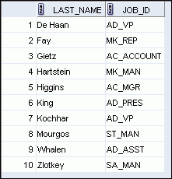
Using the NOT Operator
SELECT last_name, job_id
FROM employees
WHERE job_id
NOT IN ('IT_PROG', 'ST_CLERK', 'SA_REP') ;
NOT 運算子也可以與其他SQL 運算子一起使用，例如
... WHERE job_id NOT IN ('AC_ACCOUNT', 'AD_VP')
... WHERE salary NOT BETWEEN 10000 AND 15000
... WHERE last_name NOT LIKE '%A%'
... WHERE commission_pct IS NOT NULL
Notes:
使用NOT 運算子
投影片中的範例顯示工作ID 不是IT_PROG、ST_CLERK 或SA_REP 的所有員工，其姓氏與工
作ID。
NOT 運算子也可以與其他SQL 運算子一起使用，例如BETWEEN、LIKE、NULL。
... WHERE job_id NOT IN ('AC_ACCOUNT', 'AD_VP')
... WHERE salary NOT BETWEEN 10000 AND 15000
... WHERE last_name NOT LIKE '%A%'
... WHERE commission_pct IS NOT NULL

Slide 41
Rules of Precedence
運算子
意義
1
算術運算子
2
串接運算子
3
比較條件
4
IS [NOT] NULL, LIKE, [NOT] IN
5
[NOT] BETWEEN
6
不等於
7
NOT 邏輯條件
8
AND 邏輯條件
9
OR 邏輯條件
您可以使用括弧來更改優先順序的規則。
Notes:
優先順序的規則
優先順序的規則決定評估和計算表示式的順序。此表格列出優先順序的預設順序。您可以在希
望先計算的表示式外加上括弧，以更改預設的順序。

Slide 42
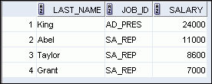

Rules of Precedence
SELECT last_name, job_id, salary
FROM employees
WHERE job_id = 'SA_REP'
OR job_id = 'AD_PRES'
AND salary > 15000;
1
SELECT last_name, job_id, salary
FROM employees
WHERE (job_id = 'SA_REP'
OR job_id = 'AD_PRES')
AND salary > 15000;
2
Notes:
1. AND 運算子優先順序的範例
在此範例中有兩個條件：
• 第一個條件是工作ID 為AD_PRES 且薪資高於$15,000。
• 第二個條件是工作ID 為SA_REP。
所以，SELECT 敘述句應解讀如下：
“如果員工是總裁且薪資大於$15,000，或此名員工是業務代表，則選擇資料列。”
2. 使用括弧的範例
在此範例中有兩個條件：
• 第一個條件是工作ID 為AD_PRES 或SA_REP。
• 第二個條件是薪資大於$15,000。
所以，SELECT 敘述句應解讀如下：
“如果員工是總裁或業務代表，且此名員工薪資大於$15,000，則選擇資料列。”

Slide 43
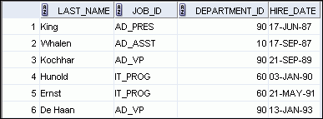
Using the ORDER BY Clause
以ORDER BY 子句來排序擷取的資料列：
ASC：升冪排列，預設值
DESC：降冪排列
ORDER BY 子句放在SELECT 敘述句的最後：
SELECT last_name, job_id, department_id, hire_date
FROM employees
ORDER BY hire_date ;
…
Notes:
使用ORDER BY 子句
查詢結果中所傳回的資料列順序，事先並未加以定義。ORDER BY 子句可以用來排序資料列。
ORDER BY 子句必須是SQL 敘述句的最後一個子句。您可以指定表示式、別名或資料欄位置
做為排序條件。
語法
SELECT expr
FROM table
[WHERE condition(s)]
[ORDER BY {column, expr, numeric_position} [ASC|DESC]];
在此語法中：
ORDER BY 指定所擷取的資料列的顯示順序
ASC 以升冪順序來排列資料列(此為預設順序)
DESC 以降冪順序來排列資料列
如果未使用ORDER BY 子句，便不會定義排序順序，Oracle 伺服器就不會以相同的順序重複
擷取同一查詢的資料列。如果使用ORDER BY 子句，即可以特定的順序顯示資料列。

Slide 44
Sorting
以降冪排序:
以資料欄別名排序:
SELECT last_name, job_id, department_id, hire_date
FROM employees
ORDER BY hire_date DESC ;
1
SELECT employee_id, last_name, salary*12 annsal
FROM employees
ORDER BY annsal ;
2
Notes:
預設的排序順序為升冪：
• 數值會從最小的值開始顯示(例如，從1 到999)。
• 日期值會以最早的值開始顯示(例如，01-JAN-92 顯示在01-JAN-95 之前)。
• 字元值是依字母順序顯示(例如，最先顯示A，最後才顯示Z)。
• 升冪順序在最後才顯示空值，降冪順序則最先顯示空值。
• 您可以依不在SELECT 清單中的資料欄來排序。
範例
1. 如果要反轉資料列顯示的順序，可在ORDER BY 子句的資料欄名稱後指定DESC 關鍵字。
投影片中的範例是依照最近聘用的員工來排序結果。
2. 您可以在ORDER BY 子句中使用資料欄別名。投影片中的範例是以年薪來排序資料。

Slide 45
Sorting
以第幾個欄位排序:
以多個資料欄排序:
SELECT last_name, job_id, department_id, hire_date
FROM employees
ORDER BY 3;
3
SELECT last_name, department_id, salary
FROM employees
ORDER BY department_id, salary DESC;
4
Notes:
您可以依多個資料欄來排序查詢結果。排序的限制是特定表格中的資料欄數目。在
ORDER BY 子句中指定資料欄，再用逗號分隔資料欄。如果想要反轉資料欄的順序，請在
資料欄名稱後指定DESC。

Slide 46


Substitution Variables
... salary = ? …
… department_id = ? …
... last_name = ? ...
I want
to query
different
values.
Notes:
替代變數
到目前為止的範例都是經過硬式編碼(hard-coded) 的處理。在設計完成的應用程式中，使用者
會觸發報表，報表不需再經過進一步的提示即可開始執行。資料的範圍會由iSQL*Plus 命令檔
中的固定WHERE 子句事先決定。
您可以將替代變數內嵌在命令檔中或SQL 敘述句中。變數可以想像成是一個容器，
用來暫時儲存數值。敘述句執行時，即可替代值。

Slide 47
Substitution Variables
使用替代變數來：
用單一& 與雙重&& 替代變數，暫時儲存值
可使用替代變數來補充下列各項：
WHERE 條件
ORDER BY 子句
資料欄表示式
表格名稱
整個SELECT 敘述句
Notes:
替代變數(續)
在SQL*Plus，您可以使用單一& 替代變數來暫時儲存值。
您可以用DEFINE 命令預先定義iSQL*Plus 中的變數。DEFINE 命令會建立一個值，並將值指
定給變數。
資料的限制範圍範例
• 只報告目前這一季或指定日期範圍的數字
• 只報告與使用者要求的報表相關的資料
• 只顯示指定部門中的人員
其他互動效果
互動效果不限於WHERE 子句直接與使用者互動。相同的原則可以用來達成其他目標，例如：
• 從某個檔案取得輸入值，而不是從某個使用者取得輸入值
• 將值從一個SQL 敘述句傳送到另一個SQL 敘述句
SQL*Plus 不支援使用者輸入的驗證檢查(資料類型除外)。

Slide 48
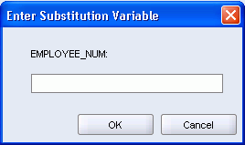
Using the “&” Substitution Variable
使用前面有& 的變數，提示使用者提供數值：
SELECT employee_id, last_name, salary, department_id
FROM employees
WHERE employee_id = &employee_num ;
表示法 | 說明
&user_variable | 表示 SQL 中的一個變數；如果此變數不存在，SQL*Plus 會提示使用輸入一個值 (SQL*Plus 會捨棄使用過的新變數。)
Notes:
單一& 替代變數
執行報表時，使用者常會希望能限制動態傳回的資料。iSQL*Plus 透過使用者變數提供此彈性
的功能。您可以使用一個& 來識別SQL 敘述句中的各個變數，不必定義每個變數的值。
投影片中的範例建立了一個員工編號的iSQL*Plus 替代變數。執行敘述句時，iSQL*Plus 會提
示使用者輸入員工編號，然後顯示此員工的員工編號、姓氏、薪資與部門編號。
使用單一& 時，如果變數不存在，會在每次執行命令時提示使用者。

Slide 49
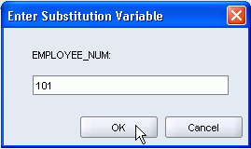

Using the “&” Substitution Variable
Notes:
Using the Single-Ampersand Substitution Variable (continued)
When SQL Developer detects that the SQL statement contains an ampersand, you are prompted to enter a value for the substitution variable that is named in the SQL statement.
After you enter a value and click the OK button, the results are displayed in the Results tab of your SQL Developer session.

Slide 50
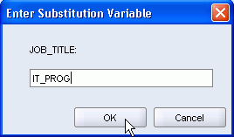

Character and Date Values with Substitution Variables
在日期與字元值使用單引號：
SELECT last_name, department_id, salary*12
FROM employees
WHERE job_id = '&job_title' ;
Notes:
用替代變數來指定字元與日期值
在WHERE 子句中，日期與字元值必須用單引號括起來。同樣的規則也可套用到替代變數。
可以將變數用單引號括在SQL 敘述句之內。
投影片中顯示了一個查詢，此查詢會依據iSQL*Plus 替代變數的職稱值，擷取所有員工的員工
姓名、部門編號、年薪等資料。

Slide 51
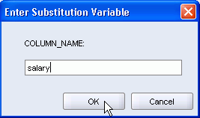
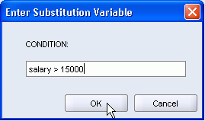
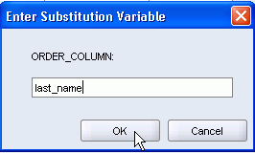
Specifying Column Names, Expressions, and Text
SELECT employee_id, last_name, job_id, &column_name
FROM employees
WHERE &condition
ORDER BY &order_column ;
Notes:
指定資料欄名稱、表示式與文字
替代變數不但可在SQL 敘述句的WHERE 子句中使用，也可用來替代資料欄名稱、表示式或文
字。
範例
投影片中的範例顯示使用者在程式實際執行時所指定的員工編號、姓名、職稱與其他資料欄，
這些資料都在EMPLOYEES 表格中。SELECT 敘述句中的每個替代變數都會提示您輸入值，您
可以在輸入值之後按一下「繼續(Continue)」按鈕繼續。
如果您沒有輸入替代變數的值，當您執行前面的敘述句時就會出現錯誤。
注意：替代變數可以用在SELECT 敘述句中的任何位置，唯一的例外是不能輸入為命令提示中
的第一個字

Slide 52
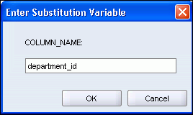

Using the “&&”Substitution Variable
如果您想要重複使用變數值，但不想每次都提示使用者，可
以使用兩個&& 替代變數：
SELECT employee_id, last_name, job_id, &&column_name
FROM employees
ORDER BY &column_name ;
…
Notes:
&& 替代變數
如果您想要重複使用變數值，但不想每次都提示使用者，可以使用兩個&& 替代變數。使用者
輸入值的提示只會出現一次。投影片中的範例只會要求使用者提供一次column_name 變數的
值。使用者所提供的值(department_id) 會用於顯示以及資料排序。
iSQL*Plus 會儲存以DEFINE 命令所提供的值；只要您參照變數名稱，iSQL*Plus 就會再次使
用此值。已經有使用者變數時，您要使用UNDEFINE 命令來刪除，如下所示：
UNDEFINE column_name

Slide 53
Lesson Agenda
Limiting rows with:
The WHERE clause
The comparison conditions using =, <=, BETWEEN, IN, LIKE, and NULL operators
Logical conditions using AND, OR, and NOT operators
Rules of precedence for operators in an expression
Sorting rows using the ORDER BY clause
Substitution variables
DEFINE and VERIFY commands

Slide 54
Using the DEFINE Command
使用DEFINE 命令可建立新值，並將此值指定給變數。
使用UNDEFINE 命令可移除變數。
DEFINE employee_num = 200
SELECT employee_id, last_name, salary, department_id
FROM employees
WHERE employee_id = &employee_num ;
UNDEFINE employee_num
Notes:
使用SQL*Plus DEFINE 命令
投影片中的範例使用DEFINE 命令為員工編號建立一個SQL*Plus 替代變數。在程式實際執行
時，此替代變數會顯示該名員工的員工編號、姓名、薪資以及部門編號。
因為變數是使用SQL*Plus DEFINE 命令建立的，所以不會提示使用者輸入員工編號值，而是
在SELECT 敘述句中會自動替代已定義的變數值。
EMPLOYEE_NUM 替代變數會持續出現在階段作業中，直到使用者取消其定義或結束iSQL*Plus
階段作業為止。

Slide 55
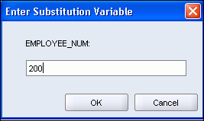
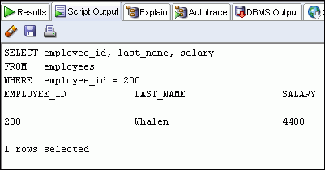
Using the VERIFY Command
使用VERIFY 命令可顯示取代變數前後的值：
SET VERIFY ON
SELECT employee_id, last_name, salary
FROM employees
WHERE employee_id = &employee_num;
Notes:
使用VERIFY 命令
如果要確認SQL 敘述句中的變更，請使用iSQL*Plus VERIFY 命令。設定SET VERIFY ON 可
強制iSQL*Plus 在命令以值取代替代變數之前與之後顯示此命令的文字。
投影片中的範例顯示EMPLOYEE_ID 資料欄中的舊值與新值。SQL*Plus System Variables
SQL*Plus 系統變數
SQL*Plus 使用多個可控制工作環境的系統變數，其中一項變數即為VERIFY。您可以發出
SHOW ALL 命令以取得所有系統變數的完整清單。

Slide 56
Summary
在本章節中，您應該已經學會如何：
使用WHERE 子句限制輸出的資料列：
使用比較條件
使用BETWEEN、IN、LIKE、NULL 條件
應用邏輯性的AND、OR、NOT 運算子
使用ORDER BY 子句排列輸出的資料列：
使用& 替代符號，以限制和排序程式實際執行時的輸出
SELECT *|{[DISTINCT] column|expression [alias],...}
FROM table
[WHERE condition(s)]
[ORDER BY {column, expr, alias} [ASC|DESC]] ;
Notes:
總結
在本章節中，您應該已經學會如何限制和排序SELECT 敘述句所傳回的資料列，也應該學會了
如何實行各種運算子與條件。
藉由使用SQL*Plus 替代變數，您可以讓SQL 敘述句更具彈性。您可以在程式實際執行時詢
問使用者，也能讓他們指定條件。

Slide 57
Practice 2: Overview
This practice covers the following topics:
Selecting data and changing the order of the rows that are displayed
Restricting rows by using the WHERE clause
Sorting rows by using the ORDER BY clause
Using substitution variables to add flexibility to your SQL SELECT statements
Notes:
Practice 2: Overview
In this practice, you build more reports, including statements that use the WHERE clause and the ORDER BY clause. You make the SQL statements more reusable and generic by including the ampersand substitution.

